Slide 1

УЧЕБНЫЙ ПРОЕКТ · C++ · ООП
Система управления библиотекой
Notes:
Здравствуйте. Наш проект называется «Система управления библиотекой». Это консольное приложение на C++, написанное с использованием объектно-ориентированного подхода. Программа ведёт учёт книг, читателей и выдач — то есть заменяет обычный бумажный журнал библиотеки.

Slide 2
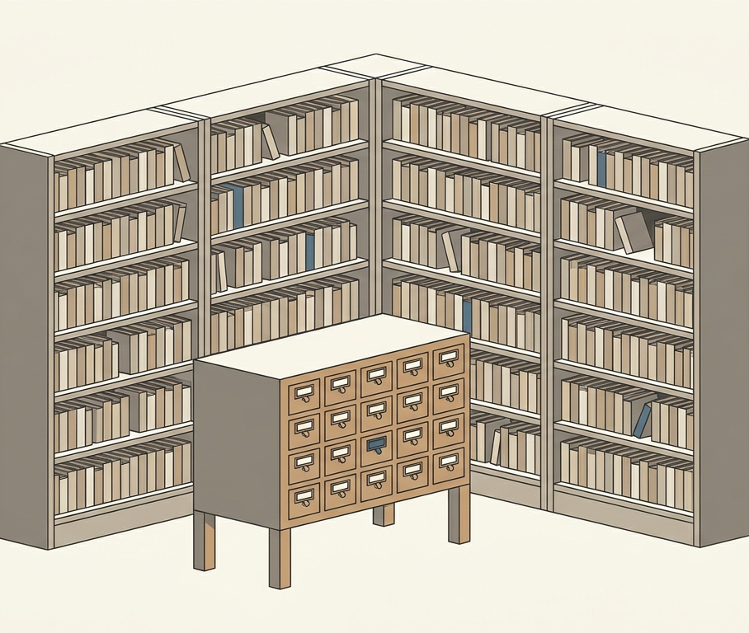
О ПРОЕКТЕ
Зачем нужна эта программа
Наш проект — это система управления библиотекой. Она заменяет бумажный журнал: хранит книги, читателей и записи о том, кто какую книгу взял. Программа добавляет, удаляет, ищет и сортирует записи, а все данные сохраняет в файлы — между запусками ничего не теряется.
Единая система вместо бумажного журнала
Notes:
Расскажу, зачем нужна эта программа. Она хранит три вещи: список книг, список читателей и записи о том, кто какую книгу взял. Библиотекарь может добавлять и удалять записи, искать книги и сортировать их. Самое важное — все данные сохраняются в файлы, поэтому при следующем запуске ничего не теряется.

Slide 3
ЗАДАЧИ ПРОЕКТА
Что должна уметь программа
Программа решает четыре главные задачи.
ДАННЫЕ
Хранит книги, читателей и выдачи в одной системе
ОПЕРАЦИИ
Добавляет, удаляет, ищет и сортирует записи
ХРАНЕНИЕ
Сохраняет всё в файлы и загружает при запуске
ИНТЕРФЕЙС
Простое текстовое меню — управление цифрами
Notes:
Программа решает четыре главные задачи. Первое — хранит данные о книгах, читателях и выдачах в одной системе. Второе — умеет добавлять, удалять, искать и сортировать записи. Третье — сохраняет всё в файлы и загружает при запуске. И четвёртое — у неё простое текстовое меню: пользователь управляет программой, вводя цифры.

Slide 4
АРХИТЕКТУРА · ООП
Объектно-ориентированный подход
01
Идея ООП
02
Почему это удобно
Объектно-ориентированное программирование описывает реальные объекты в виде классов. Класс — это шаблон: у него есть поля (данные) и методы (действия). Из класса создаются объекты — конкретные книги и читатели.
Каждый класс отвечает за одну понятную вещь. Код получается структурированным, его легко читать, проверять и расширять — новую возможность можно добавить, не ломая остальное.
Notes:
Теперь об архитектуре. Мы используем объектно-ориентированный подход. Идея в том, что каждый реальный объект описывается классом. Класс — это шаблон, у которого есть поля (данные) и методы (действия). Из класса создаются конкретные объекты — например, отдельные книги. Это удобно, потому что каждый класс отвечает за одну понятную вещь, код легко читать и расширять.

Slide 5
КЛАССЫ
Основные классы программы
Каждый класс отвечает за одну понятную вещь.
Класс | Данные | Что делает
Book | id, название, автор, год | Хранит одну книгу
Reader | id, имя, список выдач | Хранит читателя
Loan | книга, читатель, дата | Факт выдачи книги
Library | коллекции и методы | Управляет всей системой
Notes:
Вот основные классы программы. Класс Book хранит одну книгу — её номер, название, автора и год. Класс Reader хранит читателя и список его выдач. Класс Loan описывает факт выдачи: какая книга, какому читателю и когда. А класс Library связывает всё вместе и управляет всеми операциями — добавлением, поиском, сохранением.

Slide 6
СТРУКТУРЫ ДАННЫХ · 1
Списки и словари
01
Списки
02
Словари
Списки хранят коллекции: список книг, читателей и выдач. По списку удобно перебирать элементы, чтобы вывести каталог на экран. Добавление и удаление книги — это операции над списком.
Словарь хранит пары «ключ → значение» и даёт быстрый поиск книги по id или названию без перебора. Ещё он связывает читателя с его книгами: reader_id → список выданных книг.
Notes:
Поговорим о структурах данных. Списки хранят коллекции: список книг, читателей и выдач. По списку удобно перебирать элементы, чтобы вывести каталог или что-то найти. Словари хранят пары «ключ — значение» и дают быстрый поиск книги по номеру или названию без полного перебора. Ещё словарь связывает читателя с его книгами.

Slide 7
СТРУКТУРЫ ДАННЫХ · 2
Очереди и файлы
Порядок и надёжное хранение.
ОЧЕРЕДЬ
Запросы на популярную книгу обслуживаются строго по порядку — FIFO
ФАЙЛЫ
При старте данные читаются из файлов, при выходе — сохраняются
Notes:
Дальше — очереди и файлы. Очередь работает по принципу «первый пришёл — первый обслужен», то есть FIFO. Мы применяем её к запросам на популярную книгу: читатели получают её строго по порядку. Файлы отвечают за постоянное хранение: при старте программа читает данные из файлов, а при выходе записывает их обратно.

Slide 8
ХРАНЕНИЕ
Данные не теряются между запусками
01
02
03
Запуск
Работа
Выход
Программа читает файлы и восстанавливает книги, читателей и выдачи.
Пользователь добавляет, удаляет и ищет записи через меню.
Всё текущее состояние записывается обратно в файлы.
Notes:
Покажу, как данные не теряются между запусками — это три шага. При запуске программа читает файлы и восстанавливает книги, читателей и выдачи. Во время работы пользователь добавляет, удаляет и ищет записи через меню. А при выходе всё текущее состояние записывается обратно в файлы.

Slide 9
ПОИСК И СОРТИРОВКА
Почему бинарный поиск
Линейный поиск
Бинарный поиск
Проверяет книги подряд, одну за другой. Простой, но на больших списках работает медленно.
Сначала сортируем книги, затем делим диапазон пополам. Находит нужную книгу за считанные шаги.
Notes:
Отдельно про поиск. Линейный поиск проверяет книги подряд, одну за другой — он простой, но на больших списках медленный. Бинарный поиск быстрее: сначала мы сортируем книги, а затем делим диапазон пополам и находим нужную книгу за считанные шаги. Поэтому в проекте мы используем именно бинарный поиск.

Slide 10

ДОПОЛНИТЕЛЬНО
Сортировка и рекомендации
Каталог можно отсортировать по названию или году издания — так удобнее искать и просматривать книги. А ещё программа анализирует историю выдач читателя, собирает теги его любимых книг и предлагает похожие. Библиотека становится персональной.
Рекомендации на основе истории чтения
Notes:
Есть и дополнительные возможности. Каталог можно отсортировать по названию или по году издания — так удобнее просматривать книги. А ещё программа анализирует историю выдач читателя, собирает теги его любимых книг и предлагает похожие. Благодаря этому библиотека становится персональной.

Slide 11
ДЕМОНСТРАЦИЯ
Как выглядит работа программы
01
Меню программы
02
Сценарий показа
1. Добавить книгу 2. Добавить читателя 3. Выдать книгу 4. Вернуть книгу 5. Найти книгу 6. Показать каталог 0. Выход и сохранение
Запускаем — данные загружаются из файлов. Добавляем книгу и читателя, выдаём книгу — создаётся запись о выдаче. Ищем книгу бинарным поиском. При выходе всё сохраняется обратно в файлы.
Notes:
Коротко о том, как это выглядит в работе. Слева — меню программы: добавить книгу, добавить читателя, выдать и вернуть книгу, найти книгу, показать каталог. При запуске данные загружаются из файлов. Мы добавляем книгу и читателя, выдаём книгу — создаётся запись о выдаче. Ищем книгу бинарным поиском. При выходе всё сохраняется обратно.

Slide 12
ИТОГИ
Что показывает проект
01
ООП делает код структурированным и понятным.
02
Списки и словари хранят данные и дают быстрый поиск.
03
Очереди обрабатывают запросы по порядку.
04
Файлы сохраняют состояние между запусками.
05
Бинарный поиск ускоряет работу с каталогом.
Notes:
Подведём итоги. Объектно-ориентированный подход сделал наш код структурированным и понятным. Списки и словари хранят данные и дают быстрый поиск. Очереди обрабатывают запросы по порядку. Файлы сохраняют состояние между запусками. А бинарный поиск ускоряет работу с каталогом. Спасибо за внимание, готовы ответить на вопросы.

